Slide 1
Аптека под ногами
Проект 1а класса
2012 – 2013 учебный год
Классный руководитель:
Сутурина Елена Николаевна
МБОУ НОШ № 25 с. Бада
Забайкальский край

Slide 2
Крапива двудомная

Slide 4
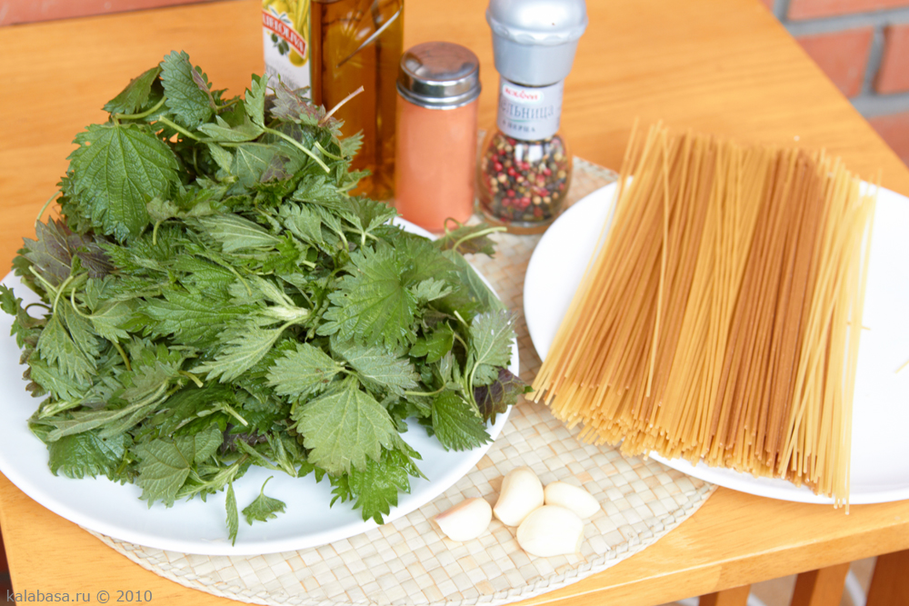

Slide 5
Одуванчик

Slide 6
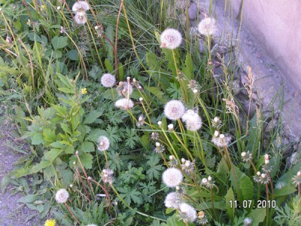

Slide 7
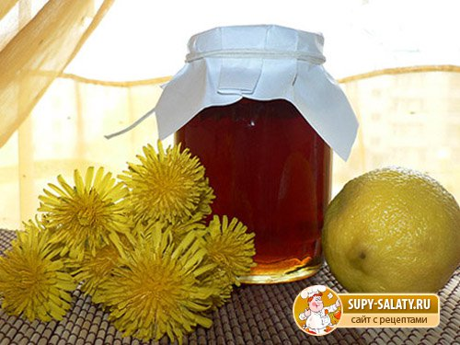

Slide 8
Подорожник

Slide 9
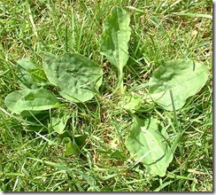

Slide 10
Чабрец

Slide 11
Правила сбора лекарственных трав
Лекарственные травы необходимо собирать в определённые календарные сроки и соблюдать следующие правила:
1. хорошо знать внешний вид того целебного растения, которое вам нужно собрать;
2.знать, какие части растения являются лекарственными;
3. нельзя вырывать растения с корнем;
4. нельзя при заготовке срезать полностью все листья с одного куста;
5.корни и корневища заготавливают ранней весной или поздней осенью (после созревания и осыпания семян)
6. нельзя собирать цветы, листья, наземную часть растений в дождливую погоду

